Slide 1
「 クラスの基本 」 P16~P33
第13章 クラスの基本

Slide 2
目次
「 クラスの基本 」 P16~P33
クラスの仕組み
クラスの宣言とオブジェクトの生成
クラスの利用
クラスの集約

Slide 3
クラスとは
「 クラスの基本 」 P16~P33
クラスとはオブジェクトの「状態・性質」と「機能」をまとめたもの。
（クラスの）メンバ
状態・性質をあらわす情報：フィールド
機能をあらわす情報：メソッド

Slide 4
クラスの宣言とは
「 クラスの基本 」 P16~P33
新しくクラスを作成すること。
オブジェクトを作るための設計書を作成する作業。
新しいクラスを宣言するにはclassという予約語を使用する。
class クラス名{
……
}

Slide 5
携帯電話のオブジェクトを作成するためのPhoneクラス
「 クラスの基本 」 P16~P33
Phoneクラスのフィールド：
ブロック内に宣言されている「fee」「data」の変数
各フィールドに携帯電話の「料金」や「データ通信量」などの
状態・性質に類する値を代入する。
class Phone{
/** 携帯電話の料金 */
int fee;
/** 携帯電話のデータ通信量 */
double data;
}
フィールド

Slide 6
オブジェクトを生成する
「 クラスの基本 」 P16~P33
クラスの状態、性質、機能を利用するためには、
オブジェクトを生成する必要がある。
オブジェクトを生成する処理
1. オブジェクトの情報を保存するための変数を宣言する。
2. オブジェクトを生成し、その情報を変数に保存する。
クラス名 変数；
変数名 ＝ new クラス名()；

Slide 7
オブジェクトを生成する
「 クラスの基本 」 P16~P33
1行でまとめて書くことも可能。
クラス名 変数 ＝ new クラス名()；
クラス名 変数 ＝ new クラス名()；

Slide 8
オブジェクトを生成する
「 クラスの基本 」 P16~P33
1.オブジェクトの情報を保存するための変数を宣言する。
→変数の型にはクラス名を指定する。
このような型を「クラス型」、広義では「参照型」という。
2. オブジェクトを生成し、その情報を変数に保存する。
→オブジェクトの生成にはnew演算子を使用する。
参照が情報として代入される。
参照：「そのオブジェクトがメモリのどこに存在するか」を表す情報。

Slide 9
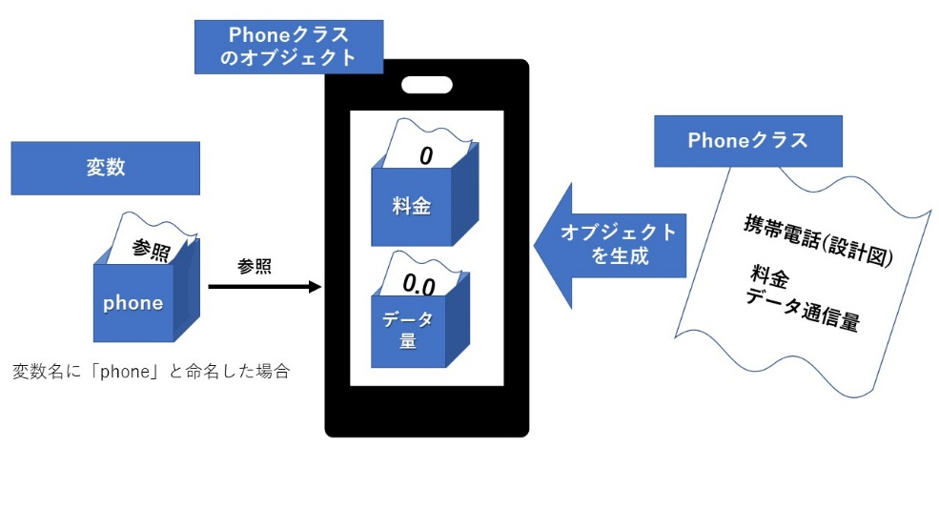
携帯電話クラスのオブジェクト生成イメージ
「 クラスの基本 」 P16~P33
クラスとはオブジェクトの「状態・性質」と
「機能」をまとめたものです。
クラスからオブジェクトを生成できます。

Slide 10

「 クラスの基本 」 P16~P33
【Sample1301 クラスを利用する】の作成
Let’s try!

Slide 11
Sample1301のポイント
「 クラスの基本 」 P16~P33
Phone1301クラスのオブジェクトを一つ生成すると、
オブジェクトの持つフィールドfeeとdataに値を代入できるようになる。
フィールドを呼び出すときの記述方法：
オブジェクトを参照している変数の名前. フィールド名
phone.fee = 5000;
phone.data = 2.0;
System.out.println("料金は" + phone.fee + "円です");
System.out.println("データ通信量は" + phone.data +
"GBです。");

Slide 12
基本型と参照型とは
「 クラスの基本 」 P16~P33
参照型の変数には「参照」が代入されている。
参照とは、オブジェクトがメモリ上に置かれている場所の情報のこと。
データ型の種類
基本型 | 数値、文字、真偽値（trueまたはfalse）
参照型 | クラス、配列など基本データ型以外のモノ

Slide 13
複数のオブジェクトを生成する
「 クラスの基本 」 P16~P33
オブジェクトは複数生成ができる。2つのオブジェクトを
生成するには、変数の宣言とオブジェクトの生成を2回実行する。
生成された各オブジェクトは個別にフィールドを持つ。
Phone phone1;
phone1 = new Phone();
phone1.fee = 5000;
phone1.data = 2.0;
Phone phone2;
phone2 = new Phone();
phone2.fee = 7000;
phone2.data= 3.0;

Slide 14
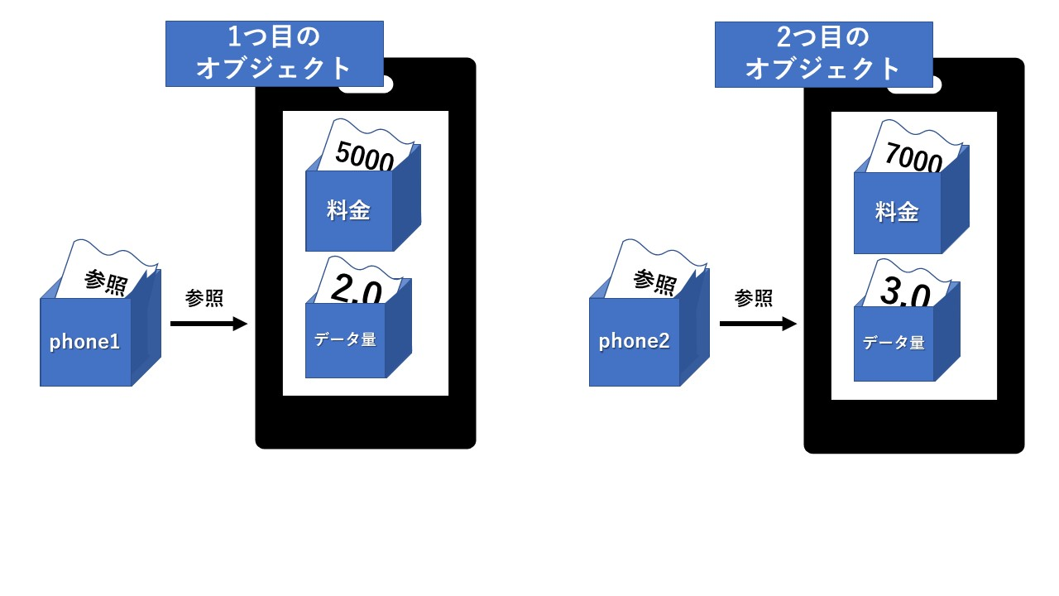
複数のオブジェクトの生成イメージ
「 クラスの基本 」 P16~P33

Slide 15
「 クラスの基本 」 P16~P33
【Sample1302 参照型をフィールドに持つクラス】
配列やオブジェクトといった参照型をフィールドに
定義することができる。
Let’s try!

Slide 16
「 クラスの基本 」 P16~P33
Sample1302のポイント①
Human1302クラスのフィールドphoneには、
Phone1302クラスのオブジェクトが代入されている。
そのため、変数名の前にはそのオブジェクトの
クラス名であるPhone1302を記述している。
Phone1302 phone;

Slide 17
「 クラスの基本 」 P16~P33
Sample1302のポイント②
オブジェクトのメンバには、「変数名.メンバ名」でアクセスする。
フィールドfeeは、Human1302クラスのフィールドphoneに
代入されている、Phone1302クラスのフィールドのため、
「human.phone.fee」という記述を行う。
human.phone.fee = 5000;

Slide 18
「 クラスの基本 」 P16~P33
Sample1302のポイント③
あるクラスのフィールドに別のクラスが
定義されている状態のことを、「クラスの集約」という。

Slide 19
章のまとめ
「 クラスの基本 」 P16~P33
クラスとは状態・性質と機能をまとめたものです。
クラスの状態・性質をあらわす仕組みをフィールドといいます。
フィールドとメソッドのことをクラスのメンバといいます。
コード上で生成されるモノのことをオブジェクトと呼びます。
クラスを利用するにはオブジェクトを生成し、
参照を変数に代入します。
オブジェクトのフィールドにアクセスできます。

